Slide 1
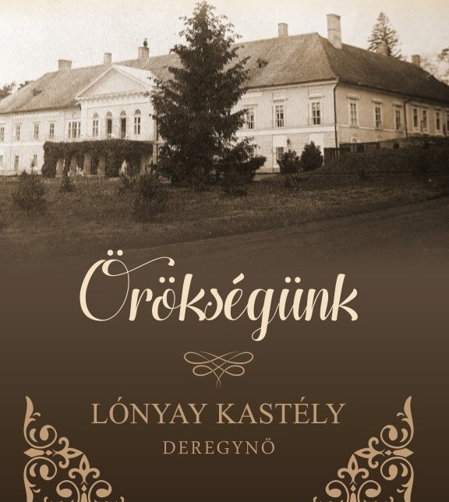
Gróf Lónyay Gábor kastélya

Slide 2
A kezdetek…
1730-ban házasság útján Deregnyő új ura Lónyay Ferencz lett, így ettől kezdve a Lónyayak birtoka.
A falu lakossága akkor 200 főre emelkedett.
1787-ben már 625 lakosa volt Deregnyőnek, ami a Lónyay családnak volt köszönhető.

Slide 3
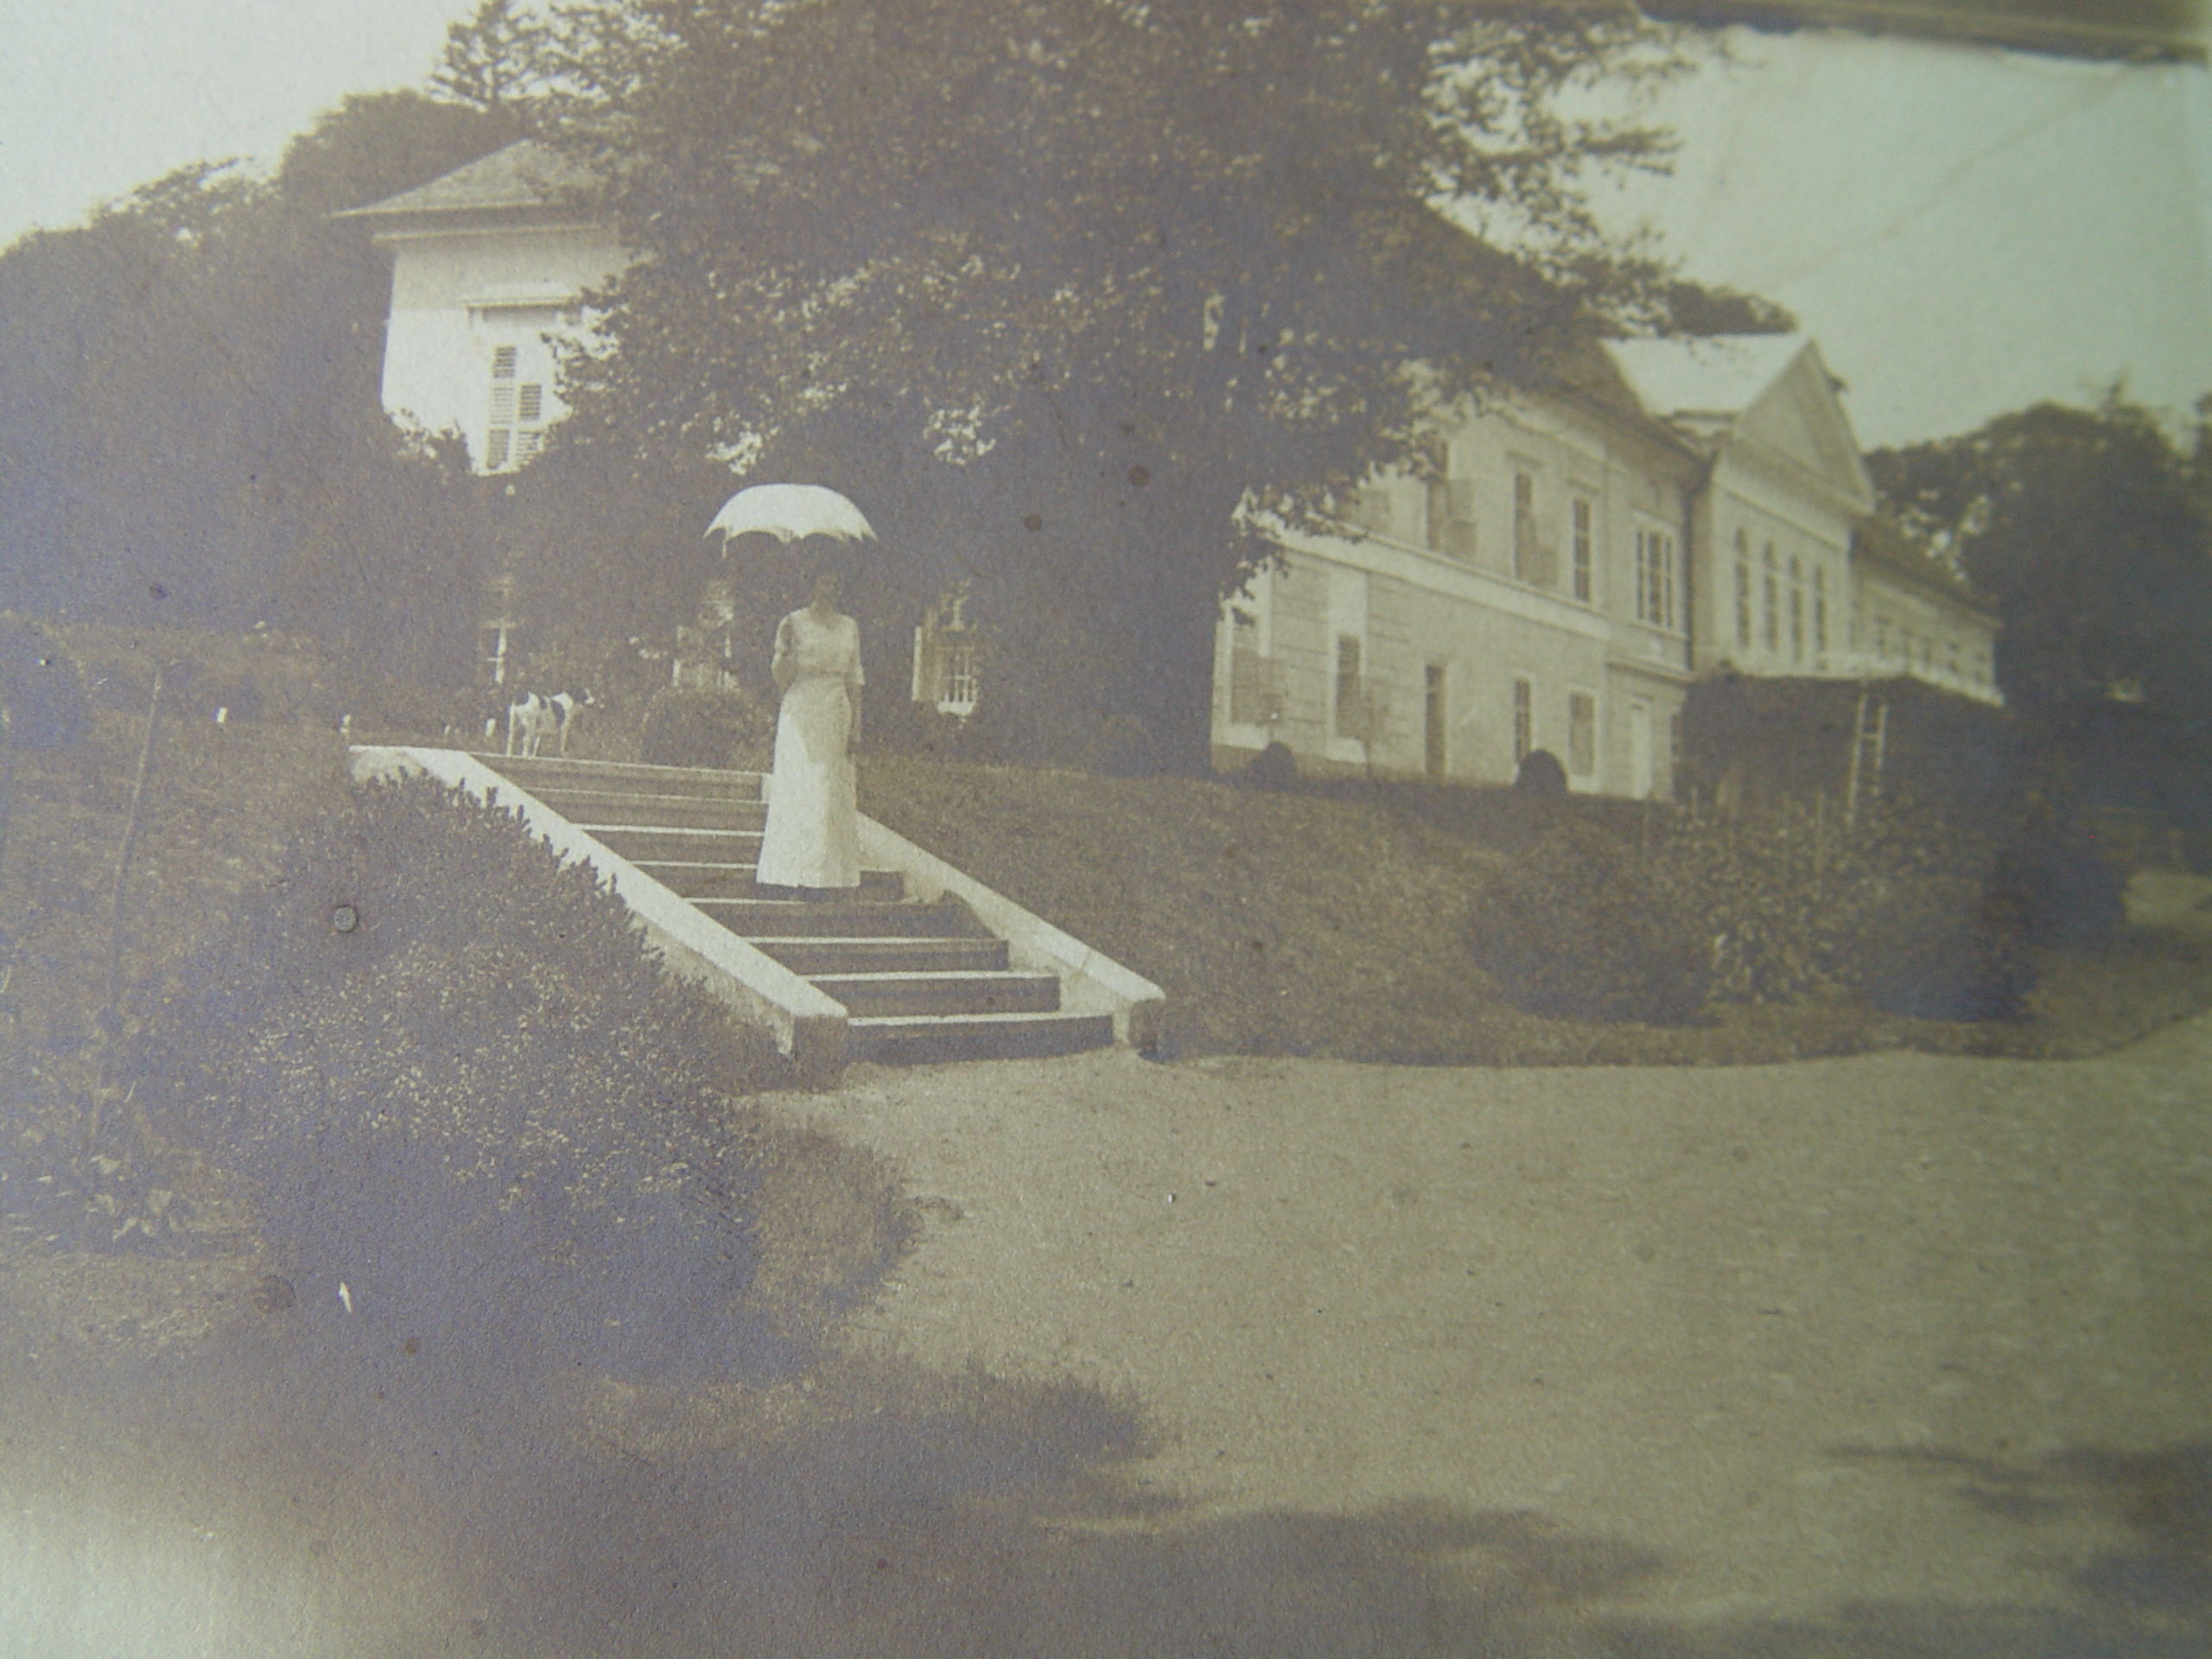
A jelenlegi kétszintes L-alakú kastélyt a Lónyay család 1812-ben építette.
A kastély érdekessége az, hogy míg a park felőli részén kétszintes, az utcára néző oldala egyszintes.
A kastély melletti domb alatt volt található a jeges pince.

Slide 4
A kastély parkjához tartozott egy nagyon szép filagória is, melyben nagy előszeretettel pihent a grófi család.
A filagóriát csodálatos orgonabokrok vették körül. Szép kilátás nyílott a parkra és a református templomra.

Slide 5
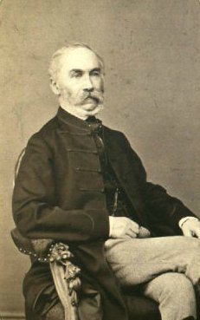
Gróf Lónyay Gábor 1805. október 4. - Deregnyő 1885. augusztus 5. - Teplice
magyar politikus,
országgyűlési képviselő,
mezőgazdasági szakíró
az Országos Gazdasági Egyesület alapítója

Slide 6
Élete
Lónyay Gábor főispán és báró Prónay Piroska fia.
Iskoláit 1814-től Sárospatakon, a pozsonyi evangélikus líceumban, a késmárki kollégiumban, végül a jogot 1823-24-ben ismét a sárospataki főiskolán végezte.
Zemplén megyénél kezdte hivataloskodását mint megyei ügyész; 1804-től 1809-ig alispán és országgyűlési követ volt. 1809-ben Bereg megye helytartójává nevezték ki.
1817-ben Ung megye főispánja és a Tiszáninneni református szuperintendenciának és a sárospataki főiskolának főgondnoka lett.

Slide 7
Kazinczy Gábor politikus sógora és barátja volt, akinek nővérét, Kazinczy Ottiliát vette feleségül.
Egy fia született Ödön.
Ennek révén került összeköttetésbe az irodalommal és annak hazai alakjaival, akiket gyakran látott vendégszerető asztalánál.

Slide 8
Kossuth Lajosnak fiatal korában pártfogója, és szükség esetén családjának hű segítője volt,
ő vezette be a fényes tehetségű, de szegény sorsú ifjút az országgyűlési körökbe és a nagybefolyású tekintélyes hazafiak társaságába.

Slide 9
Nejét 1883. december 5-én elvesztette. Ez és egyetlen Ödön fiának korai halála megtörte.
1885. augusztus 5-én hunyt el a teplitzi fürdőben, ahol szívszélütés okozta halálát.

Slide 10
A gróf terjedelmes könyvtárral rendelkezett. Ebből kifolyólag a kastélyban nagyon sok vendég, köztük sok irodalmár, színész, politikus és tudós is megfordult.
Könyveit szívesen kölcsönözte nemcsak nemesi családoknak, de szolgálóinak és a falu lakosainak is.
Felvilágosult gondolkodása révén nagyban hozzájárult környezete színvolanának fejlődéséhez.

Slide 11
Mivel a gróf felvilágosult gondolkodású ember volt, szívén viselte a falu sorsát, így az oktatást is.
1835-ben Lónyay Gábor tervei alapján új iskolát kezdtek építeni, melyet 1847-ben fejeztek be.
Sajnos az építkezésbe közbeszólt a faluban kitörő pestisjárvány.

Slide 12
Mivel a Lónyay család mélyen református vallású volt, így nagyon sok református család költözött a faluba.
Gábor édesapja megkezdte a ma is álló, monumentális klasszicista stílusú református templom építését, melyet 1836-ban fejeztek be.

Slide 13
A kastély körül gyönyörű parkot alkítottak ki, melyben különleges növények kaptak helyet.

Slide 14
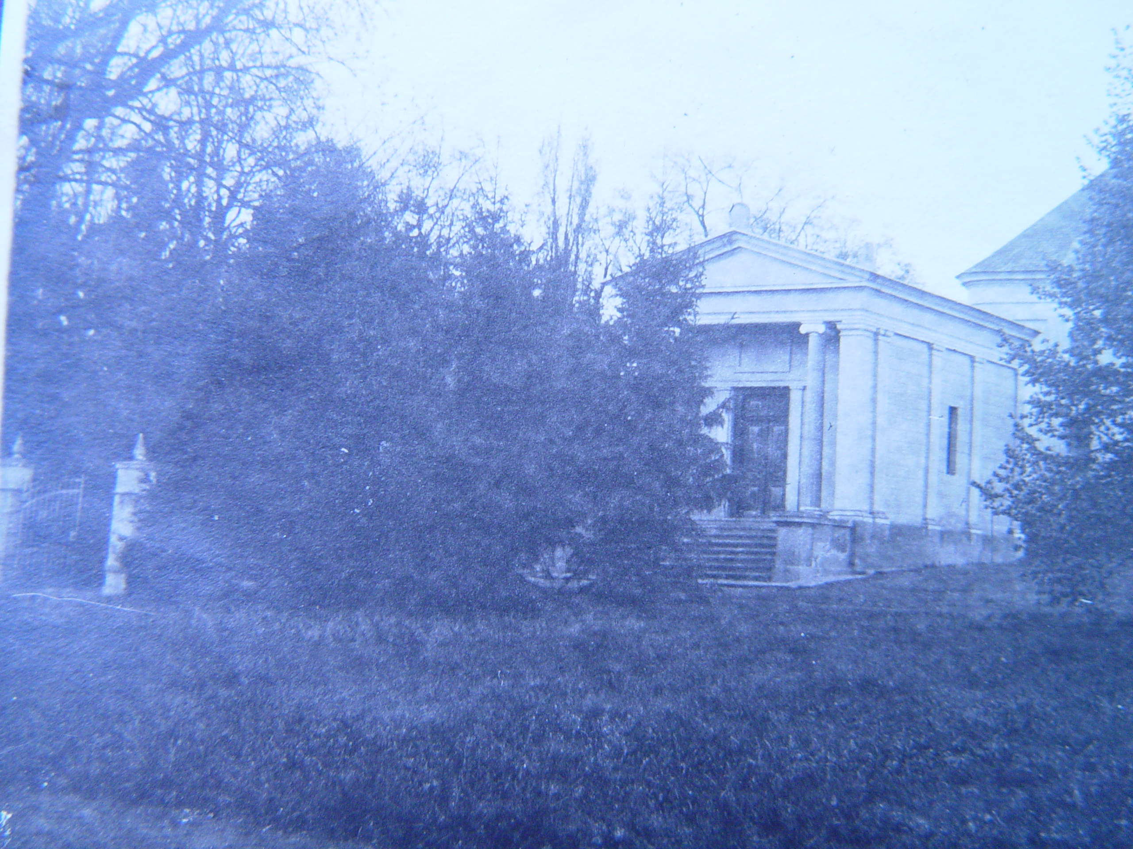
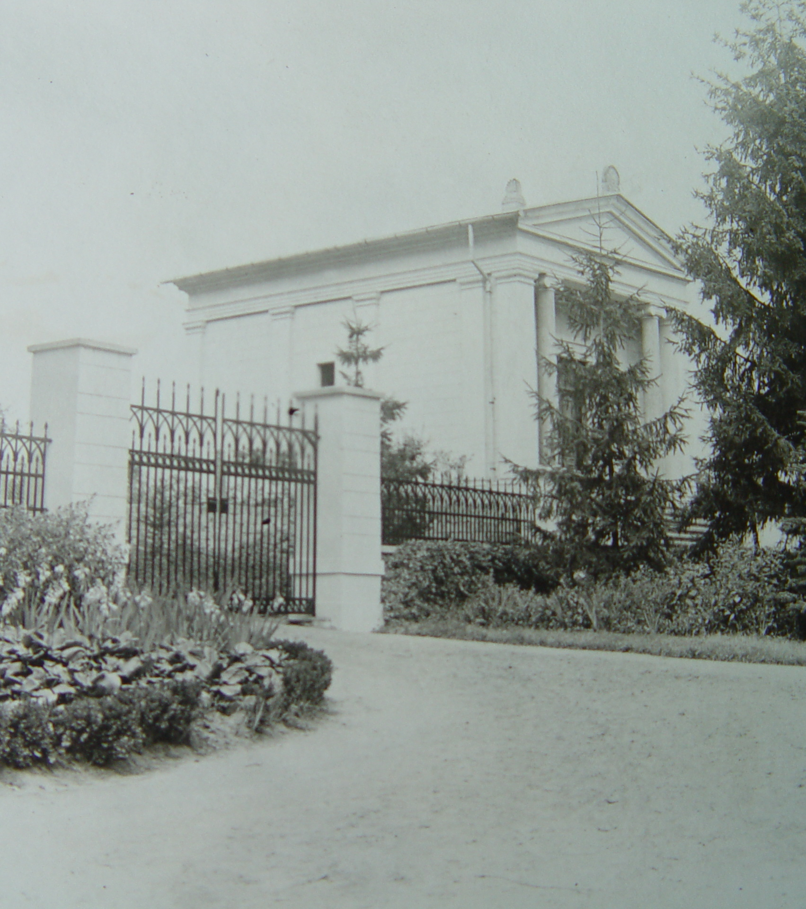
1881-ben a Lónyay család felépíttette a református templom mögött található családi sírboltot.
A sírbolt fölött kialakítottak egy kisebb katolikus kápolnát is a család katolikus ága részére.

Slide 15
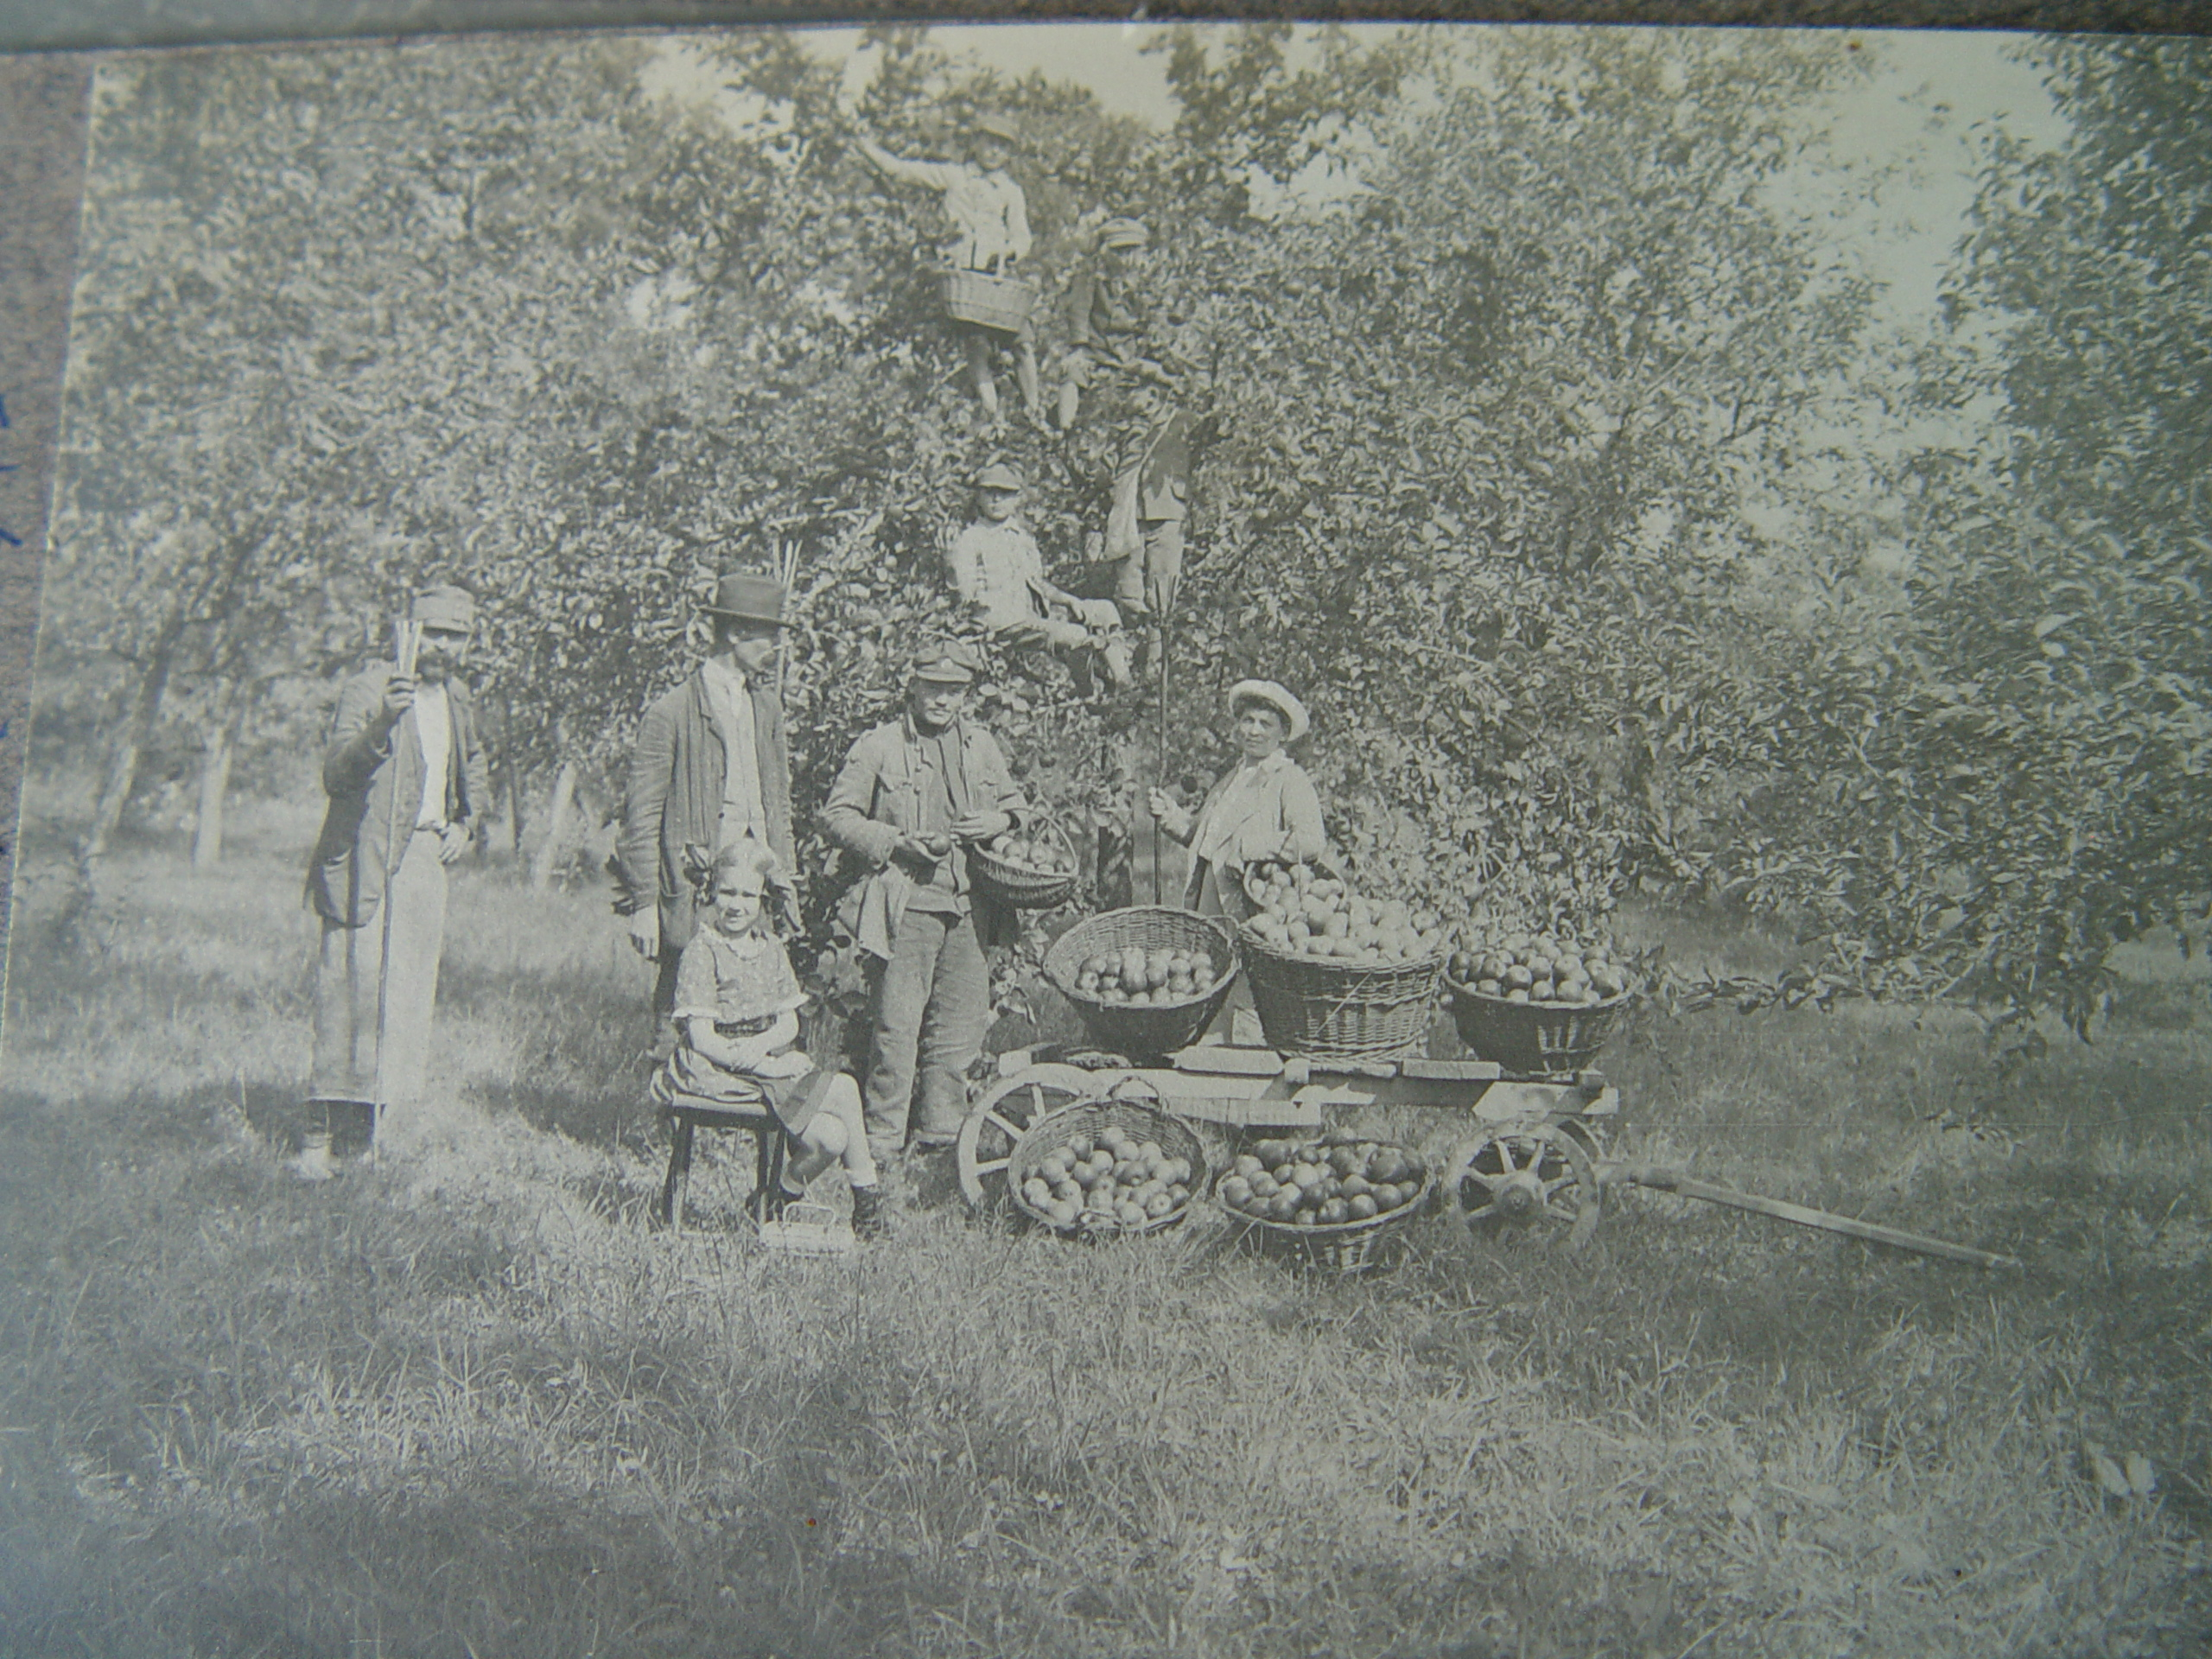
1830-ban a gróf visszavonult , hivatalától megvált, és Deregnyőn gazdálkodott.
3400 hold földterületen folyt a mezőgazdasági munka.
Az akkori korhoz viszonyítva modern földművelést folytattak.
Kiterjedt erdő tartozott a birtokhoz.

Slide 16
A birtokon a földművelés mellett állattenyésztéssel is foglakoztak.
Főleg szarvasmarhát, baromfit, pekingi kacsát és pulykát tenyésztettek.
1830-ban elkezdett lovakat is tenyészteni.

Slide 17
Lónyay Ödön (Bodrogolaszi, 1834. május 8. – Deregnyő, 1885. május 2.), nagybirtokos,
Felesége szomori és somodori Pázmándy Vilma (Kömlőd, 1839. június 9. – Pozsony, 1919.) volt.

Slide 18
Házasságukból a következő gyermekek születtek:
Gábor - (Bodrogolaszi, 1861. január 5. – Budapest, 1917. július 16.), neje, báró Földváry Sarolta volt, akit 1885. augusztus 6-án vett feleségül Kápolnásnyéken,
Elemér - (Bodrogolaszi, 1863. augusztus 24. – Budapest, 1946. július 29.),
Sarolta - aki ennói gróf Alberti Antal felesége lett,
Vilma - (1869. június 19. – Sátoraljaujhely, 1897. január 2.), aki 1888. február 26-án, Pozsonyban gróf Hardenberg Aladár Felixhez ment feleségül.

Slide 19
Lónyay Gábor a budapesti mintagimnáziumban, Elemér pedig a sárospataki főgimnáziumban végezte középiskolai tanulmányait.
Mindketten Grazban és Budapesten tanultak állam- és jogtudományt.
Gábor, az idősebb fivér átvette a gazdálkodás irányítását a család deregnyői birtokán.
Öccse, Elemér diplomáciai pályára lépett.

Slide 20
Lónyay Elemér 1900. március 22.-én a Trieszt melletti Miramare-kastély kápolnájában feleségül vette Stefánia belga királyi hercegnőt , Rudolf trónörökös özvegyét.
A Lónyay házaspár a Magyar Királysághoz tartozó Oroszvárra, a Lónyay-kastélyba költözött.
Elemér, aki a politikai pályát választotta, sűrűn látogatott haza Deregnyőbe feleségével, Stefánia belga királyi hercegnővel.

Slide 21
Lónyay Gábornak két lánya született, de sajnos az egyik fiatalon meghalt.
Másik lánya, Mária Lujza itt nevelkedett Deregnyőben.
Ők voltak a deregnyői kastély utolsó tulajdonosai egészen a második világháborúig, amikor az orosz hadsereg bevonulásakor el kellett hagyniuk a kastélyt.

Slide 22
Lónyay Gábor lánya, Mária Lujza férjhez ment a gazdag, de nemesi ranggal nem rendelkező Francz Pachher üzletemberhez.
Esküvője a deregnyői kastélyban volt megtartva, amin nagybátyja, gróf Lónyai Elemér is részt vett feleségével, Stefánia belga hercegnővel.

Slide 23
Mária Lujzának két gyereke született: Francz és Marika.
Fia, Dr.Francz Pachher Németországban él.
Lánya, Marika az ausztriai Innsbruckban él.
Mária Lujza Pachher von Lónyay 98 éves korában halt meg a közelmúltban lányánál, Marikánál.

Slide 24
Köszönöm a figyelmet!

